Slide 1
构造

Slide 2
增量构造
根据n-1或者n-2的解来构造n的解。
或者把n转化为n-1或n-2的子问题。

Slide 3
经典问题
平面上有n条直线，将平面划分成若干个区域。
你要对这些区域黑白染色，使得相邻的区域颜色都是不同的。

Slide 4
Solution
每次加一条直线，将直线一边的取反即可。

Slide 5
Excavator Contest
在n*n的网格上，由边界某个格子出发四连通经过所有格子一次且仅一次再回到边界上，要求拐弯的数量至少有n*(n-1)-1次。

Slide 6
Solution
n=2

Slide 7
Solution
n=3

Slide 8
Solution
n=4

Slide 9
Solution
n=5

Slide 10
Solution
n=6

Slide 11
Solution
沿着左边沿和下边缘走一圈，接着递归套用n-2的构造方案。
走左下边沿的方案奇偶略有区别。

Slide 12
Kids in a Friendly Class
一张图有黑点和白点。
每个黑点有a条边和黑点相连，b条边和白点相连。
每个白点有c条边和黑点相连，d条边和白点相连。
求一个方案使总点数最少。
a,b,c,d<=50

Slide 13
Solution
枚举黑点个数n。则白点有nb/c个。
连黑点和白点之间的边是显然的。
问题转化为给一个图如何使得每个点的度数都相等。

Slide 14
Wrong Solution
每次选两个剩余度最大的点相连。
反例：6 2

Slide 15
Solution
每次选一个剩余度最大的点，将其与其余度最大的若干个点连接使其度满足要求。
正确性可以由归纳简单地证明。
可用于构造任意给定每个点度数的图。

Slide 16
Chess Championship
有m个人参加比赛，每两个人都恰好比了一场。
两个人比赛如果一方赢了，那么得到2分，平局得到1分，输了得到0分。
告诉你排行榜前n个人的得分，构造比赛满足条件。
n<=m<=3000

Slide 17
Solution
一个必要条件就是分数按从小到大排，前i小的分数总和不小于i(i-1)，n个人的分数总和为n(n-1)。
这个条件也是充分的。
构造的时候是选择分数最高的人，让他在分数高的人比赛中失败，低的人比赛中获胜。
证明使用简单的归纳即可。

Slide 18
Solution
我们只知道前m个人的分数。
从上面的条件观察后面的人分数越高越好，所以剩下的分数均匀分配。

Slide 19
Leran From a Game
给你一个n*m的棋盘的初始状态，每个上面都有一个数字。
你可以将手指放到其中一个位置上，然后向周围相邻的8个位置滑动，滑过去之后这两个位置的数字会交换。
给你初始状态和终止状态，问是否存在一种方案并构造。
n,m<=30

Slide 20
Solution
如果n=1或者m=1，那么总共只有O(n^2m^2)种移动，特判即可。
否则过程和八数码类似，首先把一行或者一列的数字移动到位。
注意一开始的数字一定要是终态最后归位的数字，比如右下角。
移动的时候首先将手指移动到数字的旁边，然后挪动这个数字，然后再绕到这个数字前面。
然后问题规约到n-1,m或者n,m-1的情况。
最后为2*2的情况，因为任意两个元素都能交换，所以一定有解。

Slide 21
Baggage
初始序列BABABA…BA(长度2n<=200)，每次可以移动相邻的恰好两个元素到某两个连续空位，求一个方案在最短步骤内将其排为AA…ABB…B。

Slide 22
Solution
可以证明至少需要n步。
增加限制使得变成__(BA)^n->A^nB^n__

Slide 23
Solution
__BABA((BA)^n)BABA
n>=8,将中间的段前面两格空出来。
然后使用前面的方法递归构造。
ABBABA((BA)^n)B__A
ABBA__((BA)^n)BBAA
ABBAA^nB^n__BBAA
A__AA^nB^nBBBBAA
AAAAA^nB^nBBBB__

Slide 24
Solution
n=4 ans=4
BABABABA
ABBABAB__A
ABBA__BBAA
A__ABBBBAA
AAAABBBB

Slide 25
Solution
n=5 ans=5
BABABABABA
ABBABABAB__A
ABBA__BABBAA
ABBAABB__BAA
A__AABBBBBAA
AAAAABBBBB

Slide 26
Solution
n=6 ans=6
BABABABABABA
ABBABAB__ABABA
ABBABABBAAB__A
ABBA__BBAABBAA
ABBAAABB__BBAA
A__AAABBBBBBAA
AAAAAABBBBBB

Slide 27
Solution
n=7 ans=7
__BABABABABABABA
ABBABABAB__ABABA
ABBABA__BBAABABA
ABBABAABBBAAB__A
ABBA__ABBBAABBAA
ABBAAAABBB__BBAA
A__AAAABBBBBBBAA
AAAAAAABBBBBBB

Slide 28
Solution
n=3为特例。
BABABA
ABB__ABA
ABBBAA__
AAABBB____

Slide 29
90 and 270
构造个简单多边形，每条边都为水平或者竖直。
使得它的内角依次为a1,a2,…,an。
n<=1000, 要求坐标范围不超过1e9。

Slide 30
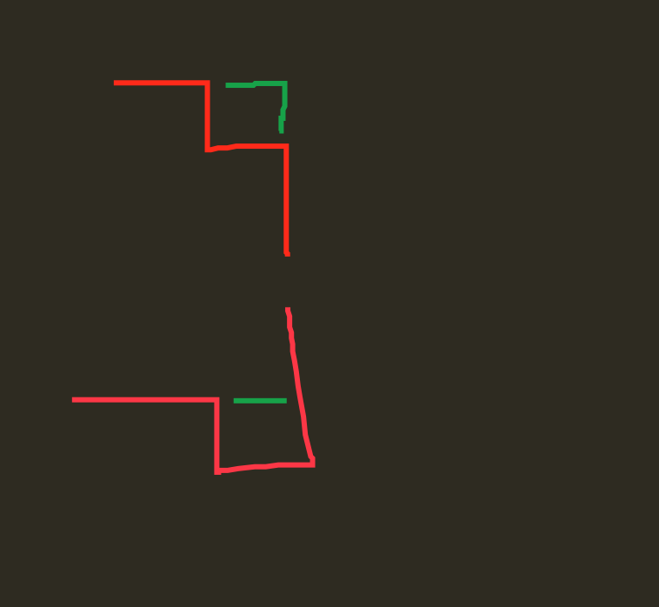
Solution
首先每个角一定为90或者270，且内角和为180(n-2)。
考虑两种模式90 270 90，可以把它缩掉变成一个90。
另一种为90 270 270，那么可以缩成一个270。
转化为n-2的子问题求解。
还有一个问题是如何在坐标上表达这些增量。
我们把每个坐标*2之后，然后进行微调，接着离散化即可。
时间复杂度O(n^2 log n)

Slide 31
递归构造
把规模转化成n/2或者其他小的规模。
一个更常见的套路是通过x的解推出x+1或者2x的解。

Slide 32
经典问题
有一个正整数n，拆成不超过20个三角数的和。
n<=10^18

Slide 33
Solution
好像也不算递归。
每次选择最大的减去，就能把规模从n降到O(sqrt(n))，所以很快就能减完。

Slide 34
Welcome 2016!
给你4031个数，你要从4031个数字里面找2016个数，使得这2016个数的和为2016的倍数。

Slide 35
Solution
有定理 对任意2r-1个数一定存在r个数使得它们为r的倍数。
但是定理的证明不是构造性的。
利用这个定理和2016=2^5*3^2*7进行构造。

Slide 36
Solution
首先任意三个数至少两个同奇偶，那么把这两个合并起来。
重复这个过程可以得到2015个数，每个数都是2的倍数，要选1008个使得和为2016的倍数。
将所有数除二之后接着构造，转化到r=63的情况。
对于3，有任意5个中存在3个数是3的倍数，所以也可以接着构造。
7同理。

Slide 37
Reverse Sort
有n的一个序列，每次可以reverse一个区间，代价是区间长度。在总代价不超过4*10^6的条件下sort这个序列。
n<=3.2e4

Slide 38
Solution
根据给出的界的范围来考虑可能的构造，上界约等于≈nlog^2n
重要思路：模仿快速排序进行构造。
快排每次确定一个元素的位置，再对左右两边进行分治。
那么构造算法每次要以不超过nlogn的代价确定一个元素的位置，再对左右两边进行分治。

Slide 39
Solution
如果确定了中间元素，那么每个元素实际上只是0或者1。
对于一个01序列以nlogn代价进行排序，对于相连的一块0/1显然一起处理。
直接进行排序，每次交换相邻两块。10101010->01010101->00101011…
时间复杂度是O(n^2)的。
正确的做法是要隔着一块构造，10101010->01100110->00011110->…
每次段的个数都会以1/2的比例减少，所以时间复杂度是O(n log n)的。

Slide 40
MultiplicationTable3
构造一个n*n的数组g(i,j)。
一个集合S是好的当且仅当对于集合中的任意两个数x,y, g(x,y)也在S中。
请构造一个数组使得好的集合个数恰好为K，要求n<=20。

Slide 41
Solution
假设有个x的解，考虑如何构造x+1和2x的解。
对于2x，那么我们加一个元素p，使得对于当前的元素有g[p][i]=g[i][p]=i。
那么这个元素p选与不选都没有关系，方案数为2x。
否则加p使得g[p][i]=g[p][i]=i-1，那么选了p之后，得把所有的元素都选上。
不选p就只有x种方案，所以恰好为x+1。

Slide 42
MinimumCutsAgain
构造一个有向带权图，使得恰有K个0-1最小割。
0-1最小割是将图分成S和T两个集合，0属于S, 1属于T，权值为从S到T的边的边权和。
K<=1000，要求点数<=20

Slide 43
Solution
假设有个x的方案，构造2x和x+1。
构造2x十分简单，只要加一个空的点即可。
构造x+1的方案，只要加一个点p，然后向2到p-1全都连上边即可。
这样0-1的最小割始终为0。如果p被选到了S集，那么得把2到p-1全都选过来，否则无所谓，方案总数为x+1。

Slide 44
增加限制
如果自由度太高反而不好控制。
有的时候增加限制反而会更好做。
还有当归纳构造的时候增加限制也能更方便归纳。

Slide 45
经典问题
给你n个数，找到一个子集使得和为n的倍数。

Slide 46
Solution
把限制加强为求一个子串，那么考虑前缀和s0,s1,…,sn至少有两个是相同的。

Slide 47
Hack it!
记f(x)为x的数位和。
求l,r使得sum (i=l..r) f(i) mod P=0
P<=10^18, 要求l,r<=10^200

Slide 48
Solution
由于有两个参数l,r，自由度太大，所以我们加一个限制使得r=l+10^19-1。
这个时候我们注意到将[l,r]变成[l+1,r+1]，整体上加上了f(r+1)减去了f(l)。
而r+1和l只差一位，也就是f(r+1)-f(l)=1。
所以只要算出初值f(1)+…+f(10^19)，然后看和P差多少，往右移这么多个即可。

Slide 49
Double Knapsack
给定两个大小为n的可重集A, B ，两个数集中的元素均为[1, n]的整数。
现在要求在两个数集中各找出一个非空子集(子集也为可重集) ，满足两个集合中元素的和相等。
n<=10^6

Slide 50
Solution
加限制使得选的为两个连续的段。
不妨设SA>=SB，记SA的前缀和为SA(1),SA(2),…, SB的前缀和为SB(1),SB(2),…
对于每个SA(i)，找到最大的SB(j)满足SA(i)>=SB(j)，这样可以得到n+1个SA(i)-SB(j)，然而每个都是在0到n-1之间。
所以至少有两个是一样的。
于是SA(i)-SB(j)=SA(p)-SB(q)，即SA(i)-SA(p)=SB(j)-SB(q)。

Slide 51
待定参数
也是增强条件的一种，先考虑构造某种序列，但保留一定的自由度(参数)。
求出答案和参数之间的关系，然后确定这些参数。
首先答案和参数之间的关系要简单，并且这些参数的确定要简单。
其次参数的自由度要保证所有的答案都能构造出来。

Slide 52
BipartiteConstruction
构造二分图，使得完备匹配个数恰好为K。
K<=10^9，可以有重边，要求两部分点数不超过20，边数不超过120。

Slide 53
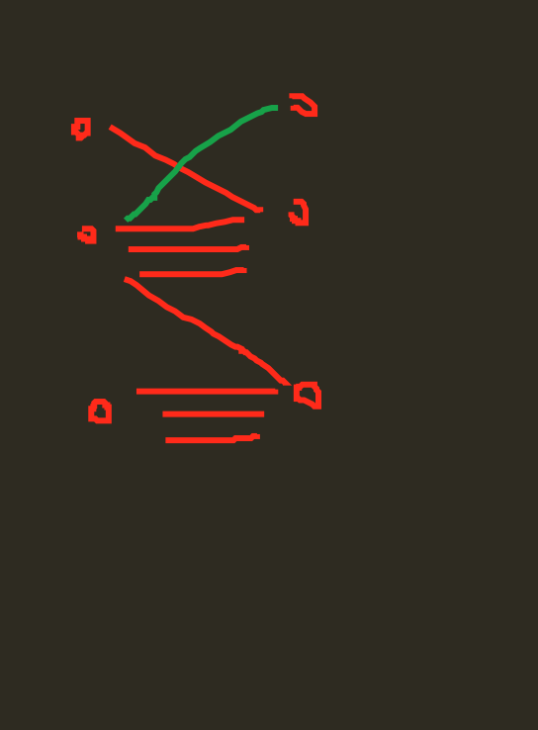
Solution
构造出这样的形状，如果没有绿色的边，那么只能0连1’, 1连2’，依次类推。
连了绿色的边之后这样的推到1就结束。
剩下的点都是i和i’连，方案为3的幂次。
所以设0’向i连了ci条绿色的边，那么答案为ci*3^(n-i)
使用三进制表示就可以了。
总的边数不超过120条。

Slide 54
Virtual Participation
构造一个字符集大小没有限制的字符串，使得不同的子串个数恰好为K。
K<=1e9，要求串长不超过1e5

Slide 55
Solution
假设序列为11112222223…
假设有c1个1, c2个2, …, cm个m，那么总的不同的子串个数为总长度减去C(ci,2)的和。
因为除了全是同一个字母串，剩下的必定两两不同。
所以首先确定这个串的长度，然后差值分解成若干个三角数的和，使用贪心即可。
注意小的情况可能会有反例，需要特判。

Slide 56
Test for Rikka
构造一个有向简单图，使得从1号点走m步到n号点的方案数恰好为K。
K<=1e18, n,m<=30

Slide 57
Solution
首先这个题考虑之前的*2＋1的思路，发现一个严重的问题，就是步数和点数都完全不够，所以得另辟蹊径。
首先我们想一下怎么构造步数很多的方案，一个完全图就满足条件。
然后考虑怎么控制完全图，首先假设我们从1号点，连向一个C的团，那么i步之后每个点的步数都是C^(i-1)。
接着考虑如何把这些点同步地导到n号点。
连一条长度为D的链，如果上面团中的点连到了链上倒数第i个点，那么步数为C^(m-i-1)。

Slide 58
Solution
所以参数为这个团中有多少个点连到了这条链上，这个很容易可以确定。
同时C+D+1<=30，而能表达的最大的数值就是C^(D-1)-1。
取C=9, D=20即可。

Slide 59
Festival
构造一个字符串，使得恰好有K个子序列为FESTIVAL。
K<=10^18, 要求字符串的长度不超过6000。

Slide 60
Solution
记序列为FFFFFFESTIVALFFFESTIVAL…
连续c1个F后面接ESTIVAL，连续c2个F后面接ESTIVAL，这样放t个。
记f(n)表示n个ESTIVAL中ESTIVAL的子序列个数，f(n)=C(n+6,7)。
所以答案为c1*f(t)+c2*f(t-1)+…
取t=800，然后依次贪心减去最大的f(t)值，求出各个参数确定答案。

Slide 61
调整构造
一开始不知道答案，通过一些方法向答案一点一点逼近。
需要有度量说和答案的值会越来越近，并且在一定步数内会达到。
或者一开始的答案有一点小问题，需要微调修改一下。

Slide 62
The table
有一个n*m的矩阵，每次可以将一列取负或者将一行取负，求一个方案使得每行每列的和都非负。
n,m<=100,元素绝对值<=100

Slide 63
Solution
每次看有没有行/列和为负，如果是就reverse。
因为和是递增的，所以一定会结束。
每次操作需要O(n)的复杂度，所以要考虑操作的总步数。
每次操作至少使和增加2，而和最大100^3，最小-100^3，所以总步数最多为100^3。

Slide 64
Graph Coloring
你有一个图，每个点的度数都不超过5。
请将这个图三染色，使得每个点都至多一个邻居与他颜色相同。
n<=100000

Slide 65
Solution
如果一个点存在超过一个的相同颜色相邻点，那么将这个点调整为邻居中颜色最少的那种。
可以发现每次这么做，相同颜色的边的个数就会减少。
一开始这样的边是O(n)的，所以调整总次数O(n)。

Slide 66
Mosaic
有三种颜色的珠子各a,b,c<=2^31个，给出方案铺满若干层的三角形，且每层颜色必须相同。

Slide 67
Solution
猜想：a+b+c为某个三角形数时必有解
构造：每次用最多的颜色填最后一行
但是有反例2 2 2或者1 1 1
可以发现如果有两个2或者两个1，那么肯定没救了。
将n<=3的情况特判一下。

Slide 68
Solution
当n>3设a+b+c=n(n+1)/2 c<=b<=a，由n(n+1)/2>3(n-1)知a>=n
也就是最大的一定能放下最后一行。
若n>b只能放a，转化为n-1，否则称这一列为可交换的，先放a。
若最后出现了2 2 2 or 1 1 1且前面不存在可交换的列，那肯定没救了。
否则一定存在两列可交换的且颜色不同，交换这两列之后变为1 2 3和0 1 2，就解决了。

Slide 69
随机瞎搞
有的时候标程是依赖随机的构造。
也可能是当做不出题的时候，一种瞎搞的方法。
有的时候也有神秘的功效。

Slide 70
智商锁
构造一个简单图，使得生成树的个数模p=K。
p=998244353, 要求点的个数不超过100

Slide 71
Solution
首先你会发现不存在一个图恰有两棵生成树。
做法是搞一个25的块，然后在这个块里面随机连边，使用行列式求出生成树的个数。
最后可以把这块串起来，生成树的总方案为pa*pb*pc*pd。
可以用meet in middle高效的找到这样的pair。

Slide 72
Homework
你有n*m的网格，你要在上面选择一些点，使得这些点四连通并且恰好有k个L形。
若无解输出-1。
3<=n,m, n*m<=1e5, k<=1e9

Slide 73
Solution
记C=4*(n-1)*(m-1)。
首先k>C时显然无解。
通过打表可得当n=3或者m=3时，k=C-1,C-2,C-4,C-5无解。
否则当k=C-1,C-2,C-4,C-5,C-8时无解。
剩下的都有解。
可以通过还算复杂的讨论得到结果。

Slide 74
Solution
一个直接的构造为看当前的答案是不是小于k，是的话随机加上一个点，否则随机删去一个点。
但这样随机到解太慢了。
我在过着个题中的加的几个优化。
首先交换行和列，使得行尽量小。其次首先二分，然后按行一个一个排下来，得到一个初步的和答案比较逼近的解。
最后把随机的对象限制在第一行第二行和初始答案的附近三行。
这样就能很快得到答案。

Slide 75
HamiltonianConstruction
构造一个图使得1到n的哈密尔顿路径恰好为k。
k<=100000, 要求点数不超过20。

Slide 76
Solution
这个题有个5行的构造，但是我想讲一下我比赛中的没写完做法，一定程度上给大家一点随机乱搞的启发。
首先尝试如果答案不超过k就加一条边，否则删一条边，因为计算的代价很高昂，所以效果很差。
接下来把图分成2部分，首先在1到10内走，然后在11到20内走，这个可以在两边分别计算，所以计算的代价被降了下来，但效果还是很差。
接着发现前一部分的点到后一部分的点中间的那些边可以看做一些简单明了的参数。
当当前答案在k/3到3k之间的时候，我们使用背包确定中间的这些边的值。

Slide 77
Solution
这样的方法是可以通过所有的数据的，也真实地展示了一下如何在不会做一个题的情况下AC。

Slide 78
总结
上面讲的都是构造中的常见套路。
还有一些规约到图论问题或者其他模型的构造就不在这里多讲了。
当然也不缺乏无迹可寻的神奇构造，难一点的构造题甚至可以出到IMO 6
所以还是需要大家多做多练积累做题的经验。
道理我都懂但为什么我还是做不出来？

